Slide 1


Progettazione dell’Interazione con l’Utente + Lab
Progettazione dell’Interazione con l’Utente + Lab
MindBalance
MindBalance
Autore: Croce Laura
Matricola: 717847
A. A. 2024 - 2025
Autore: Croce Laura
Matricola: 717847

Slide 2

MindBalance : equilibrio tra corpo e mente
Applicazione per il benessere fisico e mentale
Unisce strumenti per la cura della mente e del corpo
Promuove abitudini sane e consapevoli nella vita quotidiana
Interfaccia semplice, intuitiva e accessibile a tutti

Slide 3

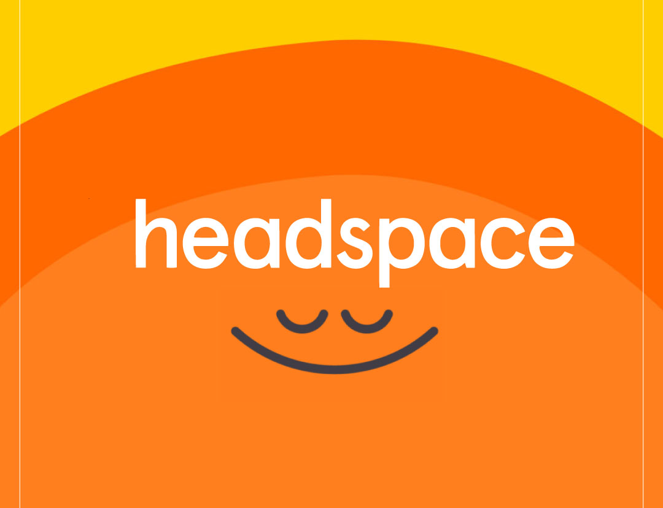

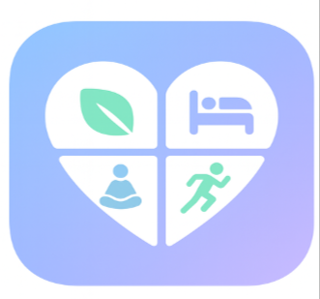
Analisi della concorrenza
MindBalance | Approccio integrato (mente + corpo) | App leggera e non invasiva
HeadSpace | Alta qualità dei contenuti audio e video | Mancanza di funzionalità fisiche
Meditopia | Vasta libreria di contenuti | Poco spazio dedicato al corpo
Fabulous | Approccio olistico a corpo e mente | Può risultare dispersivo, notifiche invadenti

Slide 4




Analisi dell’utenza: dati
Risultati chiave del questionario che hanno guidato il design
L’analisi rivela utenti stressati, con poco tempo e abbastanza esperienza con app simili. Le funzionalità più richieste sono motivazionali e di diario
Metodologia: questionario online (Google Form) - 19 partecipanti – età 18-45

Slide 5

Personas: marta rossi
Descrizione
Studentessa a tempo pieno, trascorre molte ore al computer. Sperimenta ansia e stress durante gli esami. Cerca strumenti semplici che la aiutino a ritrovare calma e concentrazione, senza distrarla o sovraccaricarla.
Goal
Gestire ansia e stress legati allo studio
Mantenere la concentrazione con micro-pause efficaci
Avere un'app di supporto calmante e visivamente piacevole

Slide 6
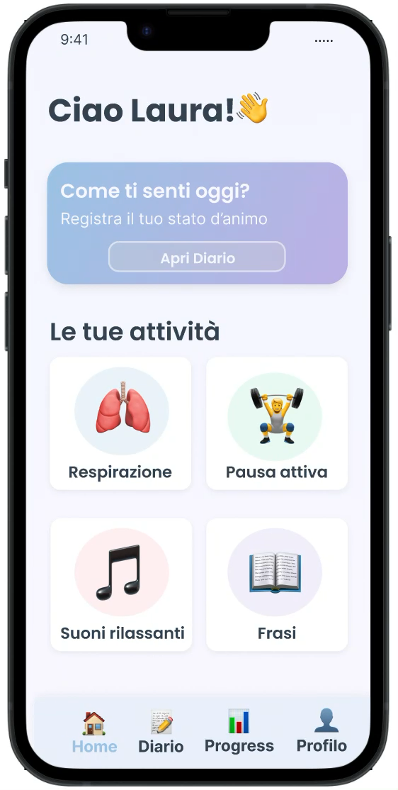




Analisi dei task (esempio): compilazione diario dell’umore
Accesso: L'utente accede alla sezione "Diario" direttamente dalla schermata home
Selezione: Seleziona lo stato d’animo tra quelli proposti (es. felice, ansioso, stanco, motivato), rappresentati da icone chiare.
Dettaglio (Facoltativo): Ha la possibilità di inserire un commento libero per descrivere i propri pensieri o il contesto del suo stato d’animo.
Salvataggio: Con un singolo tap, salva la registrazione giornaliera, che contribuirà alle statistiche personali.

Slide 7
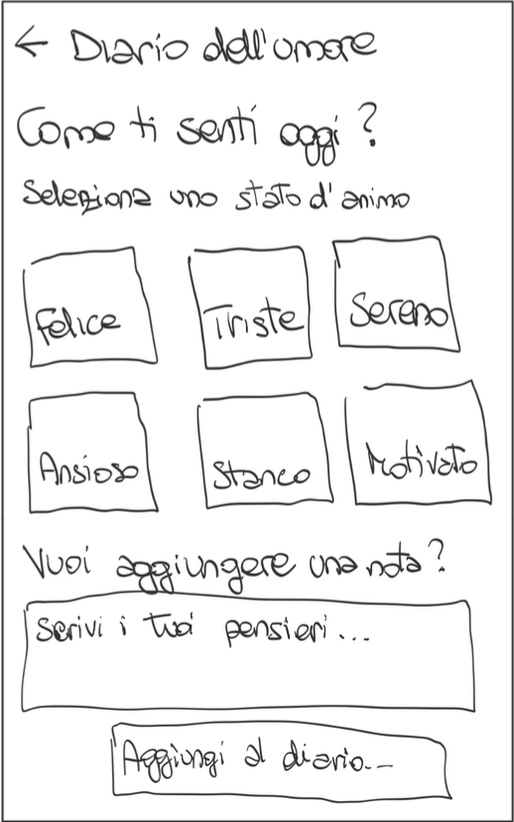
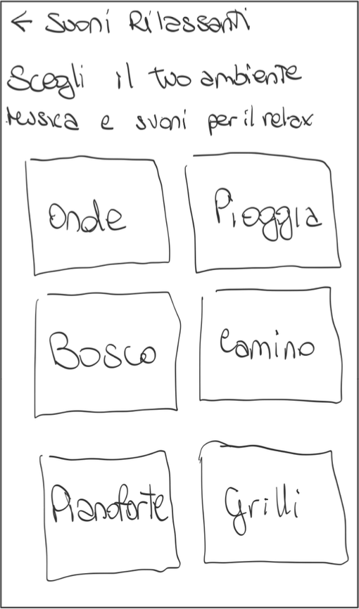
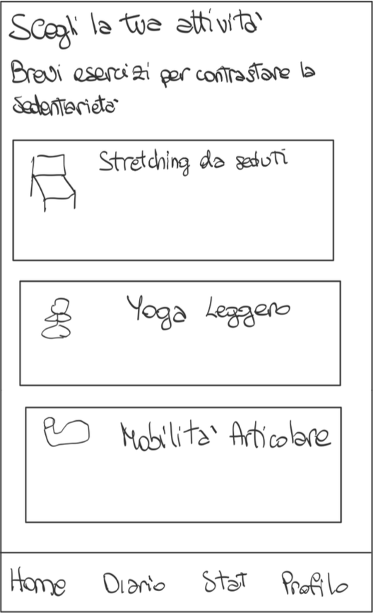
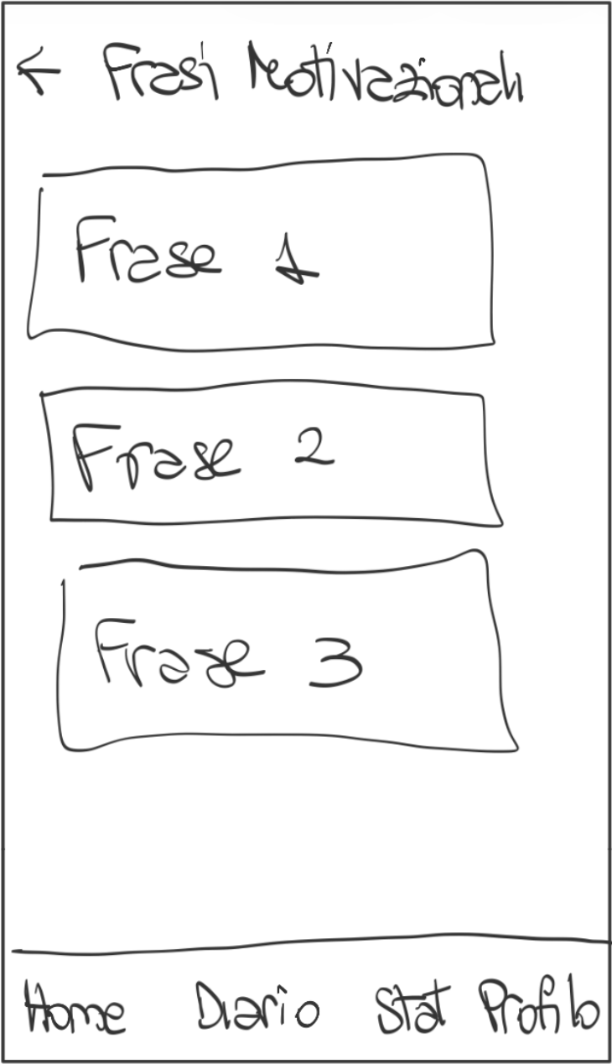
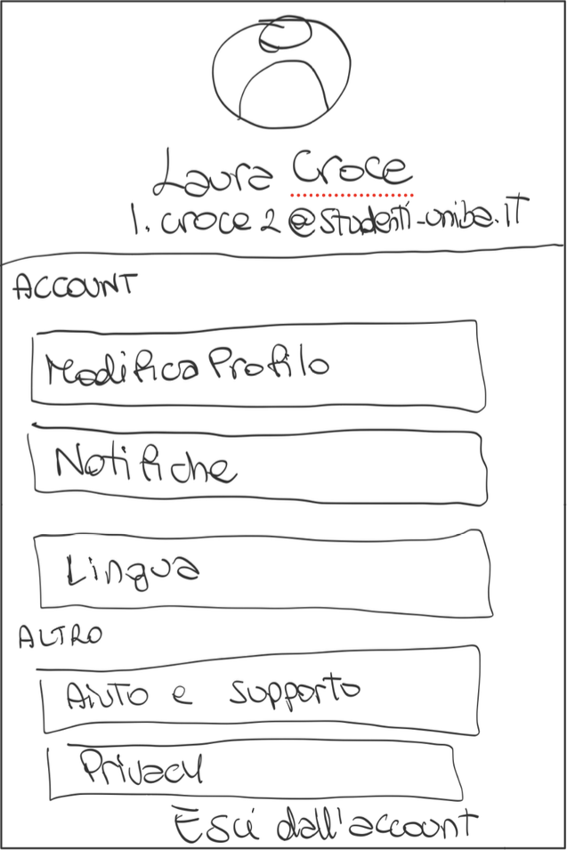
Prototipi a bassa fedeltà
Schizzi a mano delle interfacce chiave (Diario, Suoni, pausa Attiva, Frasi Motivazionali, Profilo)

Slide 8
Test di usabilità: prototipo a bassa fedeltà
98.33%
Tasso di Successo Medio
Risultati Chiave (5 Utenti)
Test condotti con il metodo "Think Aloud".
Feedback Positivo: Flussi principali (login, diario, respirazione) completati senza errori.
Problema : L'etichetta "Pausa Attiva" non era chiara; interpretata come una pausa generica e non come esercizi fisici.
77.50
Punteggio SUS

Slide 9
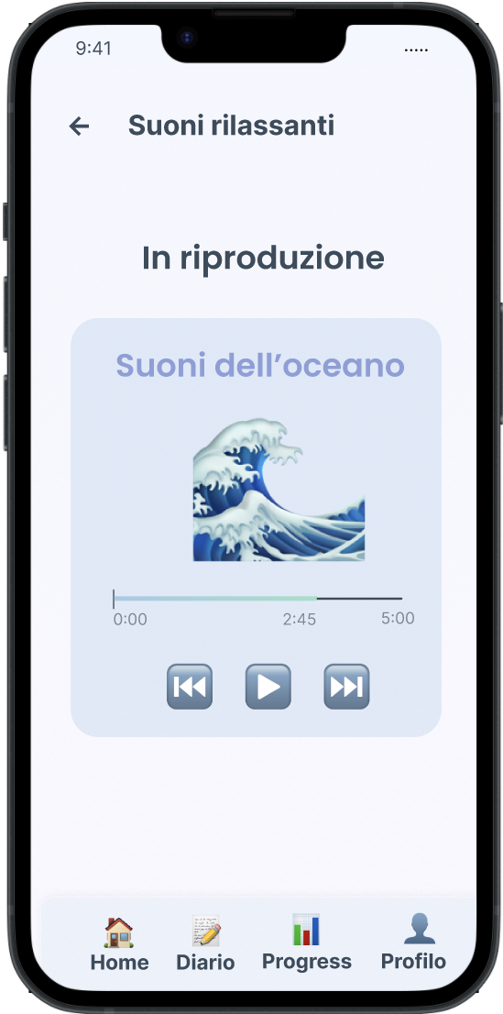
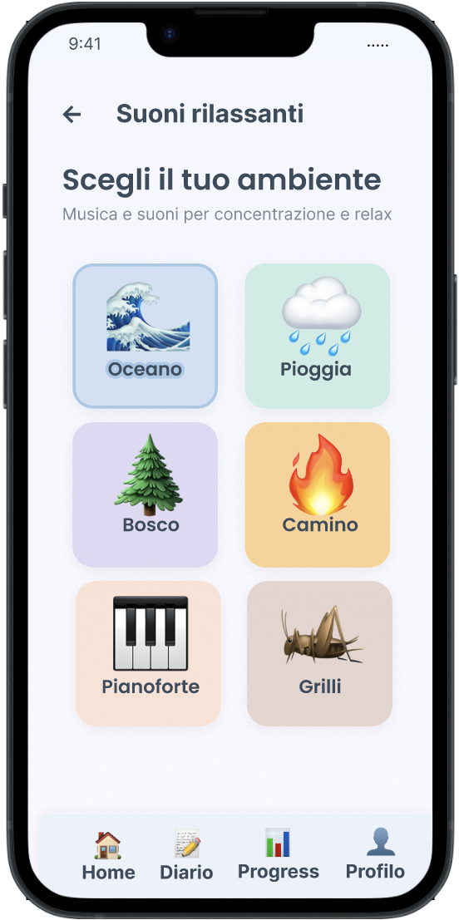
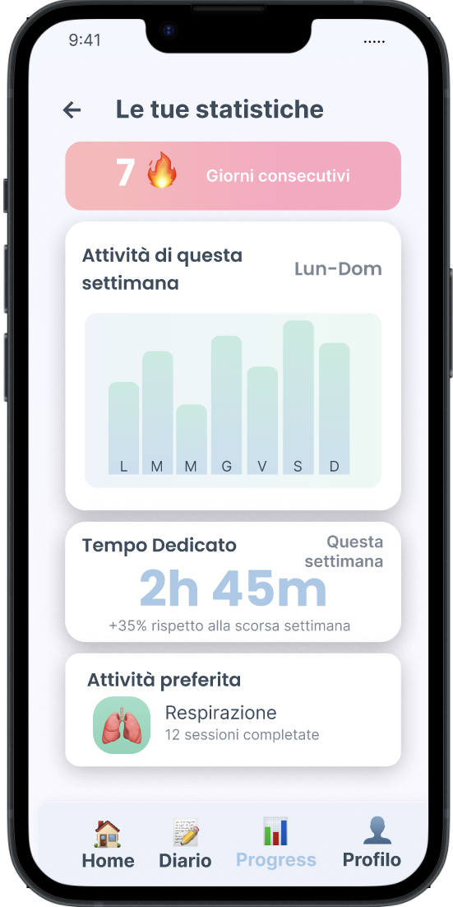
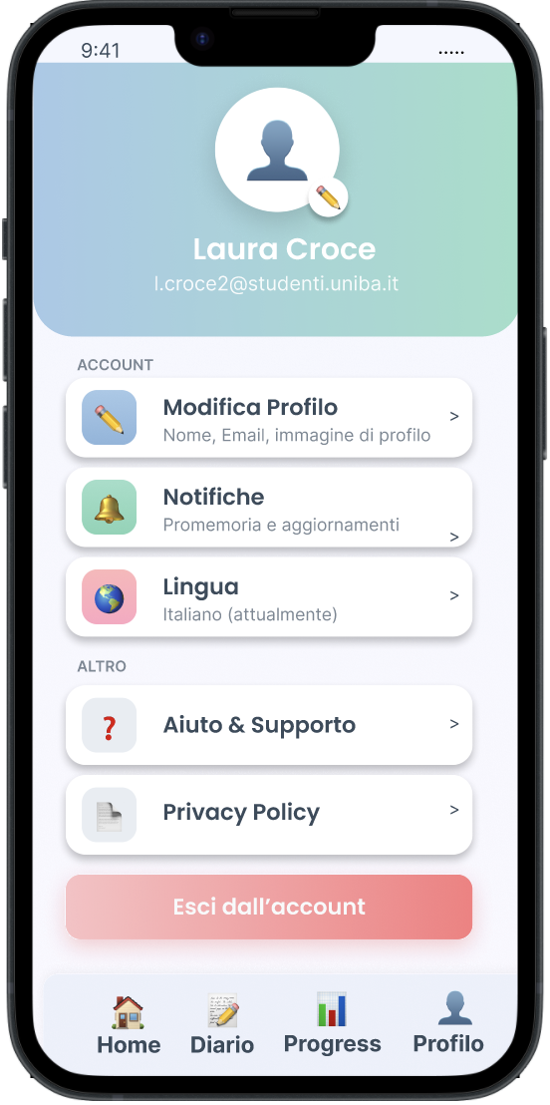
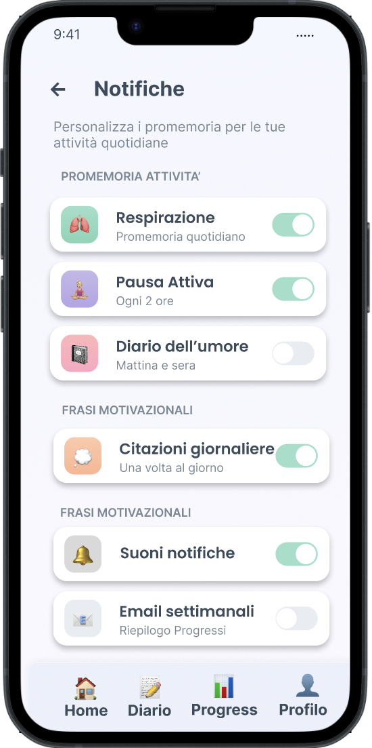
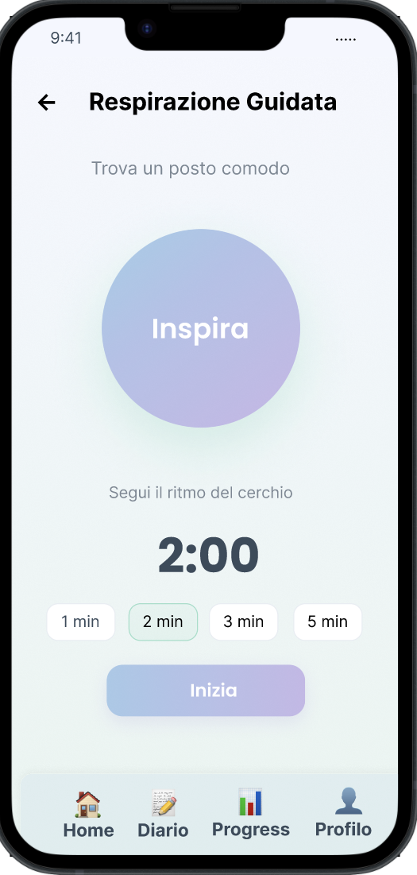
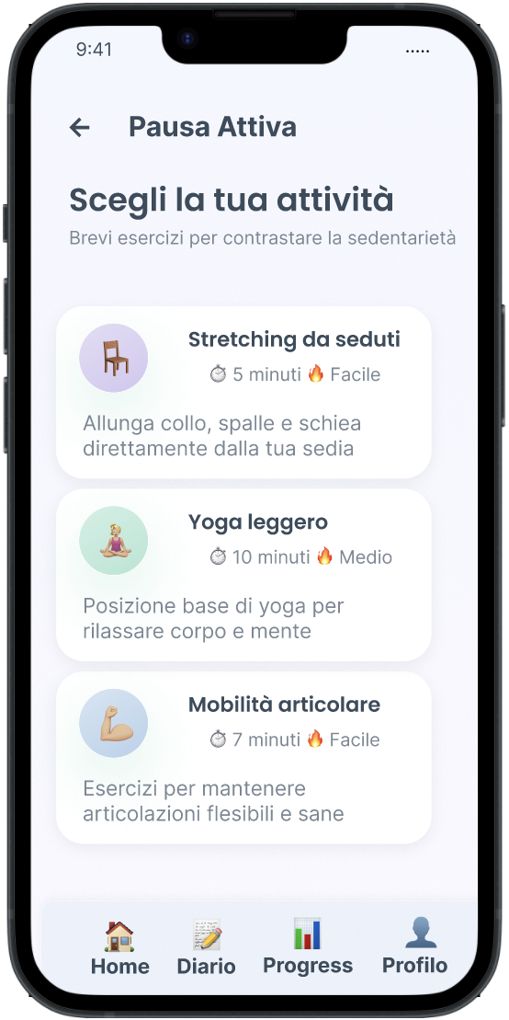
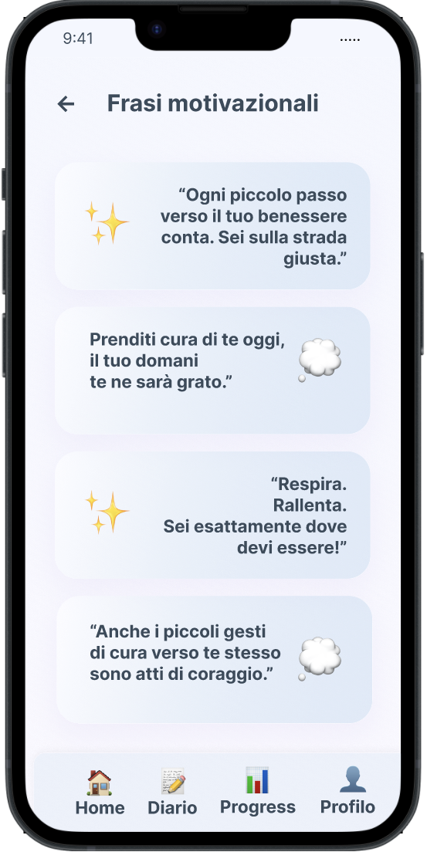

Slide 10

Test di usabilità: prototipo ad alta fedeltà
77.50
Punteggio SUS
+1.77
User Experience Questionnaire
100,00%
Tasso di Successo Medio

Slide 11
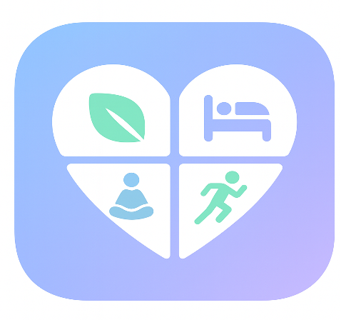
Grazie per
L’attenzione
Domande?
Autore: Croce Laura
Matricola: 717847
A. A. 2024 - 2025

